Slide 1
Изобразительное искусство
Рисуем сову!

Slide 3
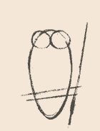

Slide 4
